Slide 1
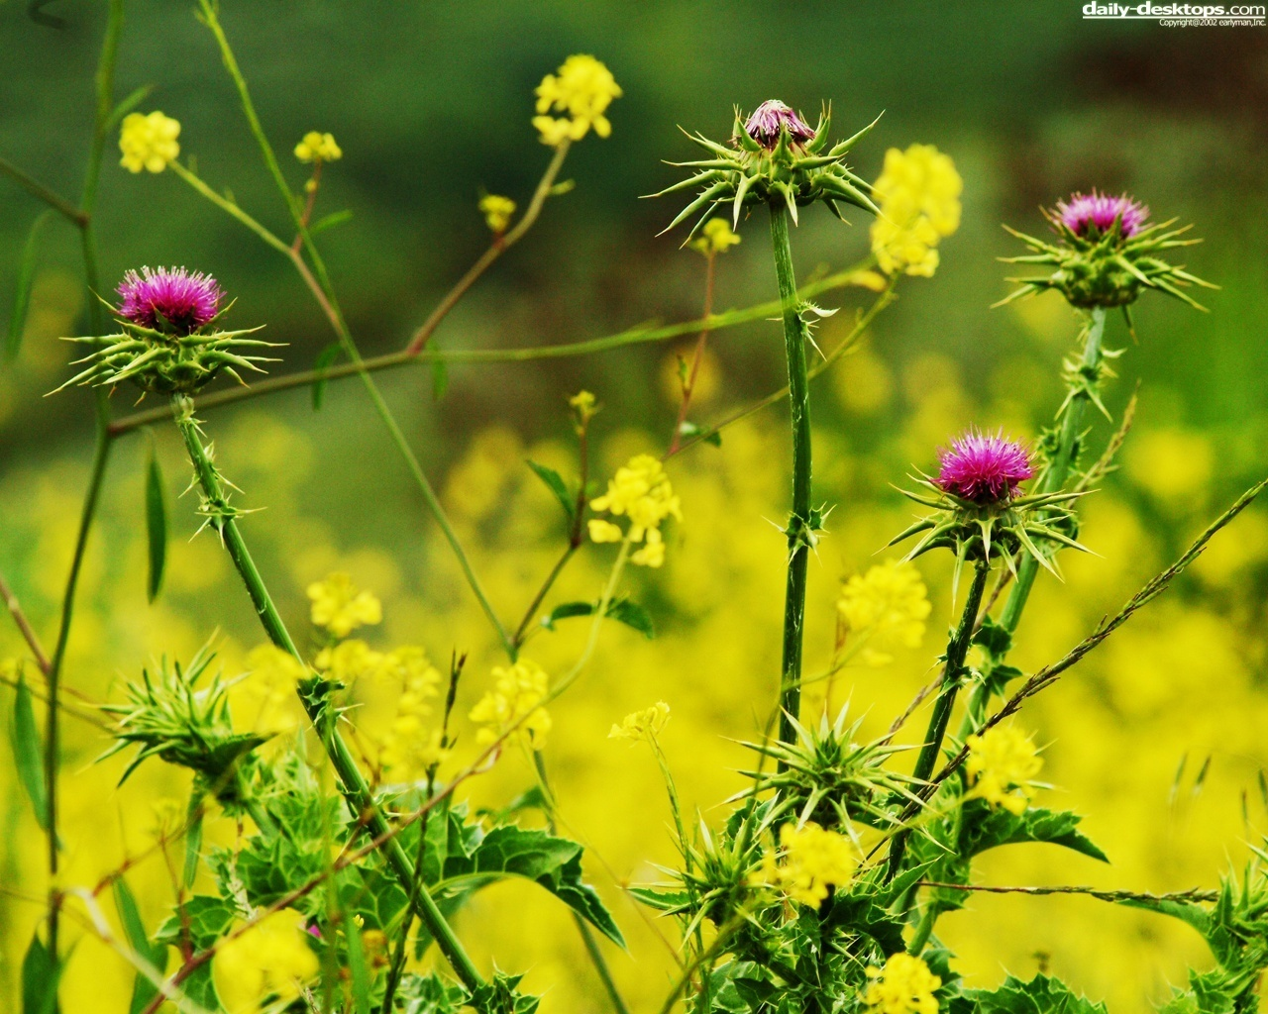
Chào mừng các em học sinh
Đến dự tiết học Lich Sử lớp 6

Slide 2
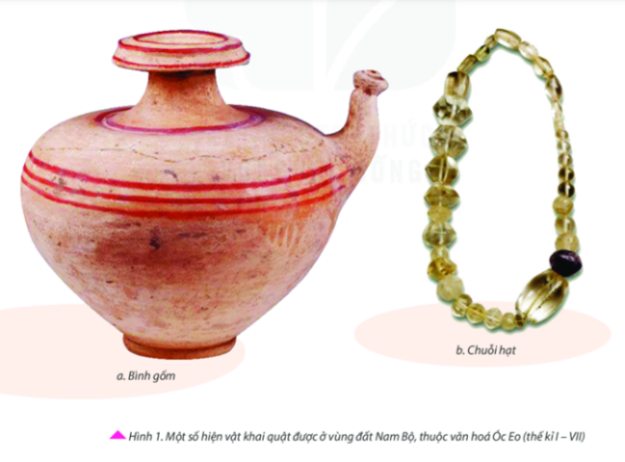
Một số hiện vật khai quật được ở vùng đất Nam Bộ,
thuộc văn hóa Óc Eo (thế kỉ I – VII)

Slide 3
Bài 21: VƯƠNG QUỐC CỔ PHÙ NAM
I. Quá trình thành lập, phát triển và suy vong của Phù Nam
Nêu quá trình thành lập, phát triển và suy vong của Vương quốc Phù Nam.

Slide 4
Bài 21: VƯƠNG QUỐC CỔ PHÙ NAM
I. Quá trình thành lập, phát triển và suy vong của Phù Nam
- Thế kỉ I: Thành lập.
- Thế kỉ III – IV: Là quốc gia phát triển nhất ở khu vực Đông Nam Á.
- Thế kỉ VI: Suy yếu.
- Thế kỉ VII: Bị Chân Lạp thôn tính.

Slide 5
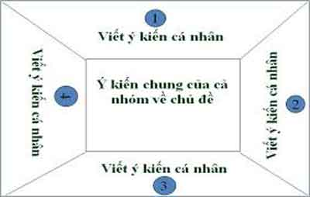
Bài 21: VƯƠNG QUỐC CỔ PHÙ NAM
II. Hoạt động kinh tế và tổ chức xã hội
Thảo luận nhóm:
1. Nêu những hoạt động kinh tế chính của cư dân Phù Nam.
2. Kể tên những tầng lớp trong xã hội Phù Nam.
3. Chức năng chính của thành thị Óc Eo là gì? Những tầng lớp cư dân nào trong xã hội cư trú ở Óc Eo trước khi nó sụp đổ?

Slide 6
Bài 21: VƯƠNG QUỐC CỔ PHÙ NAM
II. Hoạt động kinh tế và tổ chức xã hội
1. Hoạt động kinh tế
- Phần lớn cư dân Phù Nam sống bằng nghề trồng lúa.
- Nhiều sản phẩm thủ công nghiệp độc đáo thể hiện đặc trưng của vùng văn hóa sông nước vẫn còn tồn tại đến ngày nay.
- Người Phù Nam còn rất giỏi buôn bán. Họ mở cửa giao lưu thương mại, trao đổi sản vật và hàng hóa với thương nhân các nước như Ấn Độ, Trung Quốc, Ả Rập, Mã Lai… Hoạt động buôn bán nhộn nhịp ở các cảng thị, đặc biệt là Óc Eo.
2. Tổ chức xã hội
- Xã hội Phù Nam có nhiều tầng lớp: quý tộc, nông dân, thương nhân, thợ thủ công.
- Quý tộc và phần lớn thương nhân, thợ thủ công sống trong các thành thị. Thợ thủ công làm nghề kim hoàn, làm đồ trang sức, tạc tượng, còn thương nhân buôn bán và trao đổi sản vật, hàng hóa.

Slide 7
Bài 19: VƯƠNG QUỐC PHÙ NAM
III. Một số thành tựu văn hóa
* Vòng
chuyên sâu
* Vòng
mảnh ghép
Thảo luận nhóm:
* Vòng chuyên sâu (7 phút)
Nhóm 1, 2: Tìm hiểu về văn hóa vật chất.
Nhóm 3, 4: Tìm hiểu về văn hóa tinh thần.
* Vòng mảnh ghép (8 phút)
1. Chia sẻ kết quả thảo luận ở vòng chuyên sâu?
2. Nhận xét về thành tựu văn hóa của Phù Nam.

Slide 8
Bài 21: VƯƠNG QUỐC CỔ PHÙ NAM
III. Một số thành tựu văn hóa
1. Văn hóa vật chất
- Người Phù Nam ở nhà sàn, làm nhà, làm nhà trên kênh rạch, xây thành thị ở những vùng đất nổi.
- Họ đi lại chủ yếu bằng mảng, ghe thuyền.
2. Văn hóa tinh thần
- Chữ Phạn đã du nhập vào Phù Nam.
- Hin-đu giáo và Phật giáo đều được du nhập từ Ấn Độ và phát triển ở Phù Nam.
- Thế kỉ V – VI, Phật giáo chiếm ưu thế.
- Nhiều pho tượng Phật bằng đủ chất liệu đá, đồng và đặc biệt là gỗ vẫn còn tồn tại đến ngày nay.

Slide 9
LUYỆN TẬP
Bài tập 1: Em hãy xác định các mốc thời gian (theo thế kỉ) trong sơ đồ bên dưới về quá trình hình thành, phát triển và sụp đổ của vương quốc Phù Nam.
Bài tập 2: Tổ chức xã hội của Phù Nam có gì giống và khác so với tổ chức xã hội của Chăm-pa?

Slide 10
VẬN DỤNG
Bài tập về nhà: Tìm hiểu về những nét văn hóa của cư dân Phù Nam xưa còn được lưu giữ trong đời sống của cư dân Nam Bộ hiện nay.

Slide 11
CẢM ƠN CÁC EM!
CHÚC CÁC EM HỌC TỐT!

